Slide 1

TIẾNG VIỆT 3
Tuần 4
Bài viết 3: Chính tả
Tập 1

Slide 2



Slide 3

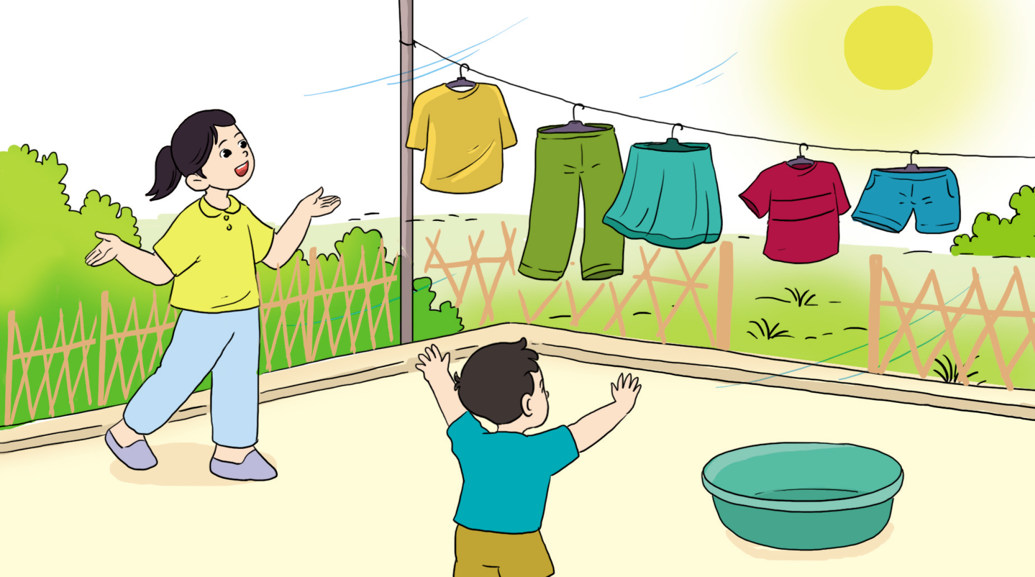
Các em hãy đọc nối tiếp các khổ thơ trong bài thơ Giặt áo.

Slide 4


Slide 5




Các em thực hành nghe – viết bài Em lớn lên rồi
Năm nay em…..
……..quây quần bốn phương.

Slide 6


HĐ 2: Ôn bảng chữ cái
Số thứ tự | Chữ | Tên chữ
1 | g | giê
2 | gh | giê hát
3 | gi | giê i
4 | h | hát
5 | i | i

Slide 7

HĐ 2: Ôn bảng chữ cái
Số thứ tự | Chữ | Tên chữ
6 | k | ca
7 | kh | ca-hát
8 | n | e-lờ
9 | m | e-mờ

Slide 8
Điền chữ x hoặc chữ s vào chỗ thích hợp:
Mầm xanh
Hoa súng
Mầm _anh
Hoa _úng
Cái _ô
Cái xô
Quả sim
Quả _im
Chim sáo
Chim _áo
Đĩa xôi
Đĩa _ôi
Quả xoài
Quả _oài
Dòng sông
Dòng _ông

Slide 9
Điền chữ n hoặc ng vào ô trống cho phù hợp:
Lá bà__
Hoa la_
Lá bàng
Hoa lan
Cái thang
Cái tha_
Ngọn đèn
Ngọn đè_
Cái bàn
Cái bà_
Cái xẻng
Cái xẻ__
Con kiế_
Con kiến
Măng cụt
Mă__ cụt

Slide 10


Slide 11






Ôn tập lại nội dung
bài học ngày hôm nay
Chuẩn bị bài: Kể chuyện – Con đã lớn thật rồi!

Slide 12


Slide 13



Để kết nối cộng đồng giáo viên và nhận thêm nhiều tài liệu giảng dạy,
mời quý thầy cô tham gia Group Facebook
theo đường link:
Hoc10 – Đồng hành cùng giáo viên tiểu học
Hoặc truy cập qua QR code

